Slide 1


ALL-CLAD ARNO CALOR KRUPS LAGOSTINA
MOULINEX ROWENTA SEB TEFAL
Nowości i plany marketingowe
1Q 2011
Electrical cooking
Coffee machines

Slide 2
ALL-CLAD ARNO CALOR KRUPS LAGOSTINA
MOULINEX ROWENTA SEB TEFAL
Electrical cooking

Slide 3

Parowary

Slide 4
Nasze cele
  Odbudowanie udziałów rynkowych we wszystkich segmentach cenowych i osiągniecie min 50 % udziałów rynkowych ( +3,8%) w 2011( dane Gfk styczeń - czerwiec’2010)
  Dalsza edukacja i rozwój rynku parowarów
  Poprawa listingów, dystrybucji numerycznej i ważonej (straciliśmy 4,2%)
    Min 3 modele w hipermarketach ( VS 4003 obowiązkowo)
    min 5 modeli u specjalistów z każdego segmentu cenowego lub minimum połowa półki
Strategy /
Context
Pricing /
Timing
Product
Range

Slide 5
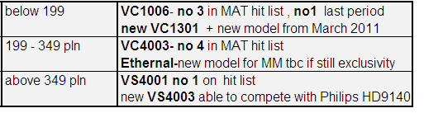
Nasze mocne strony
  Pozycja na rynku
  Tefal jest zdecydowanym liderem na rynku
  Nasza oferta
  Konkurencyjne modele zajmujące czołowe pozycje na hit liście:
    VC4001=> numer 1
    VC1006=> numer 3
    VC 4003 => numer 4
  Wsparcie marketingowe
  Jedyna marka z tak silnym i kompleksowym wsparciem mediowym: TV, prasa, internet , działania PR
Strategy /
Context
Pricing /
Timing
Range

Slide 6

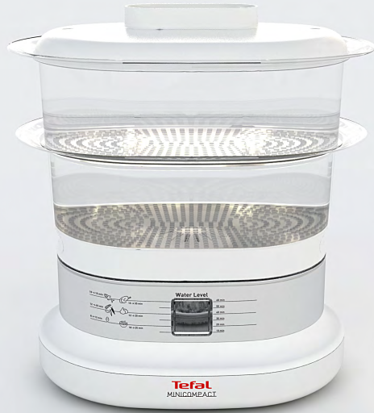
Nowy parowar w nainizszym segmencie cenowym
MINICOMPACT METAL VC1350
  Funkcje jak VC1301 z metalowym panelem
  Korzyści dla konsumenta:
  Ultracompaktowe przechowywanie
  Aquatimer: określony poziom wody dla każdego rodzaju gotowania, gotowanie kończy się gdy nie ma już wody
  Pojemność: 7L,3 pojemniki,
  Moc : 650W
  Pojemnik do ryżu
  Model zastąpi VC1009- 3 misy , większa pojemność,ultracompaktowe przechowywanie, to sama cena!

Slide 7
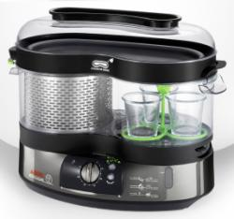
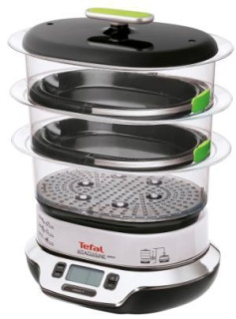
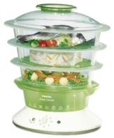
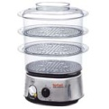
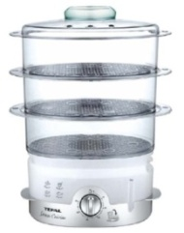
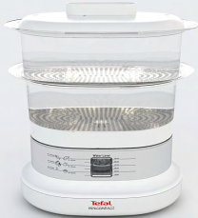
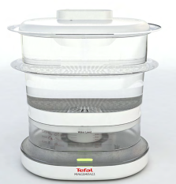
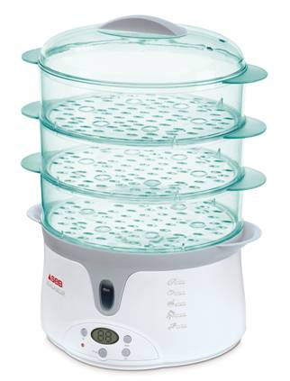
Linia parowarów
Nowości
Mini Compact metal VC1350
    Wycofujemy od marca
Aquatimer VC1009- zastąpiony przez VC1350
Vitacuisine VS4001
Inox & Design VC1017
619 pln
499pln
359 pln
NOWOŚĆ
299 pln
249 pln
Ethernal , PROMO MSHP do Marca 199,99PLN
199 pln
PROMO 149 pln

Slide 8


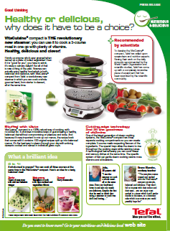

Parowary - I połowa 2010
WSPARCIE MARKETINGOWE
Kampania TV Maj / Czerwiec => VS4003
Advertoriale – II połowa roku
Promocja konsumencka
Dedykowana strona internetowa www. pysznie-i-zdrowo.pl
Demonstracje + wspólne ekspozycje dla linii Pysznie i Zdrwowo
POSM: Ulotki, wypełniacze półkowe
Działania PR dla „ Pysznie i Zdrowo”

Slide 9
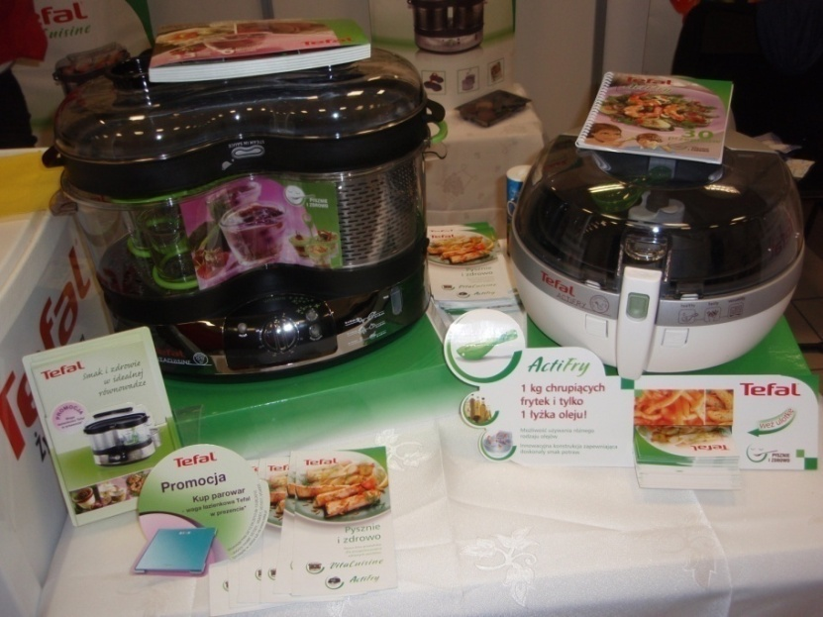
Parowary- I połowa 2010
WSPARCIE MARKETIGOWE
  PR - działania kierowane do lekarzy
  Współpraca z Liderem Opinii – doc..Lucyna . Ostrowska
  Demonstracje i prezentacja podczas konkgresów medycznych
  Newslettery wysyłane do lekarzy
  Advertoriale w prasie medycznej

Slide 10
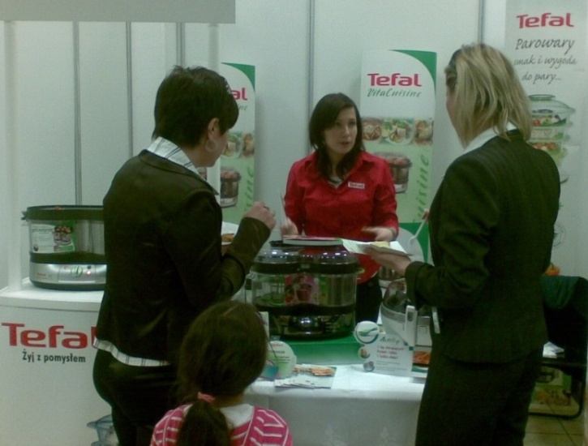

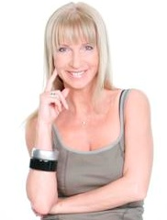
Parowary- I połowa 2010
WSPARCIE MARKETINGOWE
  Działania PR skierowane do konsumentów
  Obecność na evetach związanych ze zdrowym stylem życia
  Advertoriale w kobiecych magazynach
  Współpraca z Ambasadorem marki( do końca lutego) – do potwierdzenia przedłużenie

Slide 11

Wypiekacze do chleba

Slide 12

Nasze cele
  Utrzymanie udziałów rynkowych wypiekaczy do chleba
  Odnowienie oferty w kluczowym segmencie cenowym
  Odróżnienie oferty Moulinex na półce w sklepie
  Nowe wypiekacze do chleba UNO
egy /
Pricing /
Timing

Slide 13
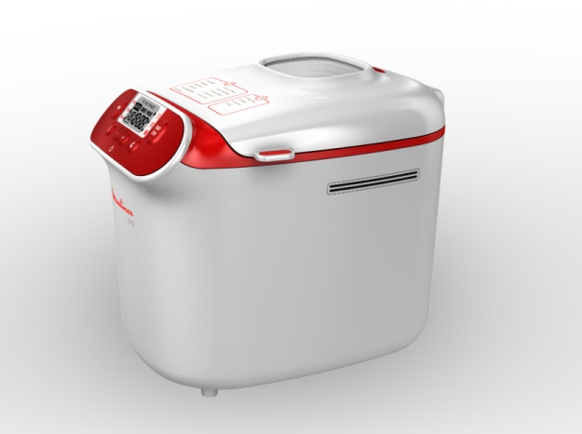
Moulinex Uno - łatwy w użyciu
Kompaktowy design Moulinex
Łatwy dostęp,dzięki nowej pozycji umiejscowienia wyświetlacza

Slide 14
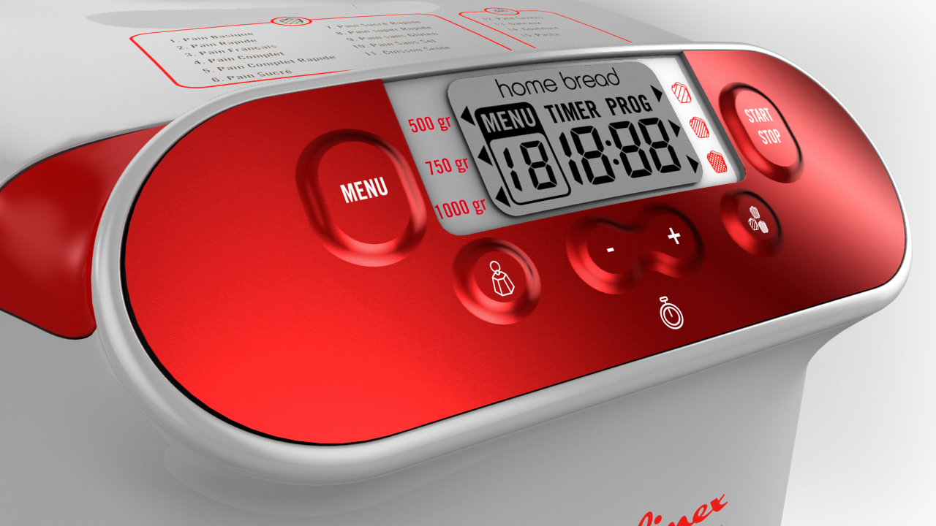
Moulinex Uno – Intuicyjna obsługa
Łatwa obsługa:
Duży przycisk wybierania programów
Duży wyświetlacz: lepsza widoczność
Strategy /
Context
Pricing /
Timing
Product
Range

Slide 15
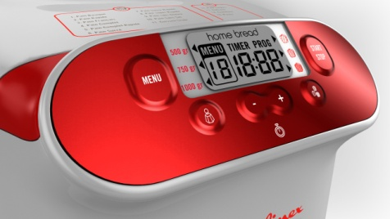
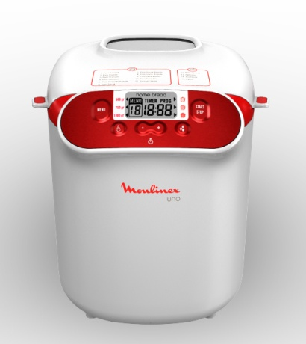
Wyróżnienie na półce
Wyjątkowy design Moulinex
Moulinex kolor “red ruby metalizowany ” (panel kontrolny )

Slide 16


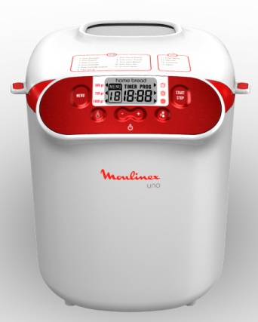
Breadmaker UNO
  KORZYŚCI DLA KONSUMENTA
  Różnorodność przepisów -15 programów w tym program bezglutenowy oraz chleba bez soli
  Książka z przepisami
  Kompaktowy rozmiar
  Wygoda obsługi: duży, czytelny wyświetlacz,
  Opóźnienie statru do 15H
  Łatwy w czyszczeniu; powłoka nieprzwierająca na mieszadle i pojemniku do pieczenia
Product

Slide 17
Wypiekacz UNO
  OPIS PRODUKTU
  Pojemność1kg
  Moc 650 W
  3 ustawienia wagi (500g, 750g and 1000g)
  3 kolory opiekania
  15 programów opiekania
  Podtrzymywanie ciepła - : 1 godzina

Slide 18

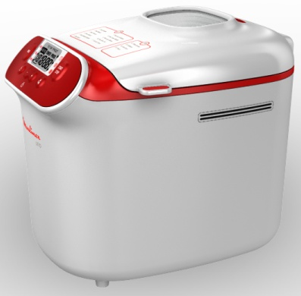
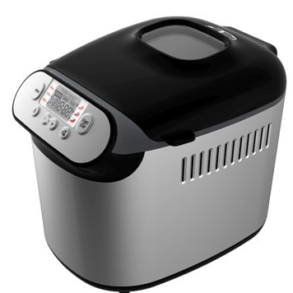



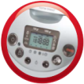
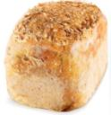


Linia wypiekaczy UNO
Wersja metalowa
Wersja z panelem Red Ruby
^{Gluten & salt free}
Ksiązka z przepisami
15 programów
Opóżniony start 15H
Program bezglutenowy i bez soli
Ciesz się domowym chlebem kazdego dnia!

Slide 19
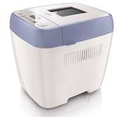
Wypiekacz UNO vs Philips HD9020/40
  Capacity: 1kg
  15 automatycznych programów
  nowy wygodny panel
  książka z przepisami
  RRP 499 pln
  12 automatycznych programów
  RRP 499 pln

Slide 20


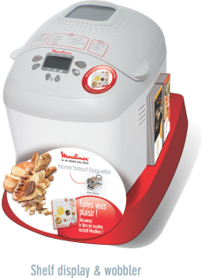
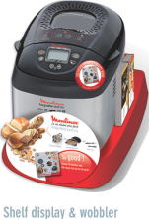
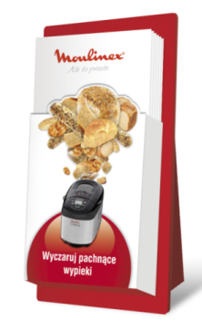

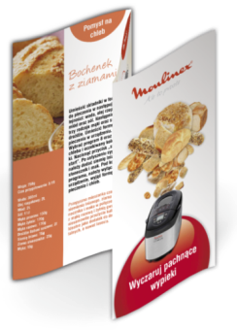
Wypiekacze do chleba
WSPARCIE MARKETINGOWE
Promocje konsumenckie
  Money back lub promocja z prezentem dla konsumenta
Materiały POS
  Ulotka konsumencka
  Totemy
  Standy\
  Woblery

Slide 21

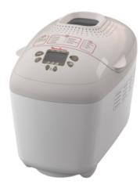
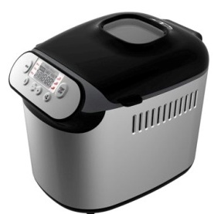
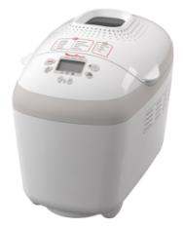
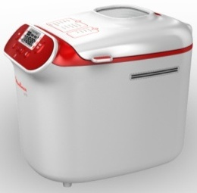
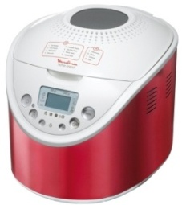
Linia wypiekaczy
NOWOŚCI
OW3101- 499,99pln
OW 310E- 599,99pln
WYCOFUJEMY od marca:
OW4001
OW1101
Nowość
899 PLN
Nowość
699 PLN
599 PLN
599 PLN
499 PLN
399 PLN PROMO
439 PLN
299 PLN PROMO

Slide 22
Frytownice

Slide 23
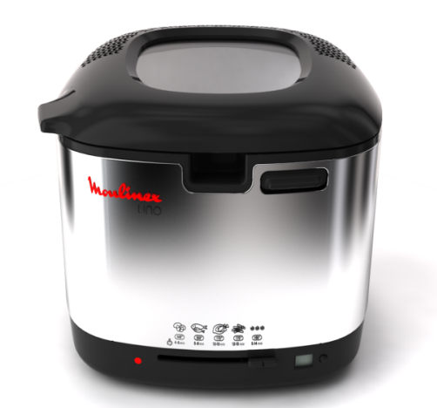
Frytownica AF1024
UNO INOX
Dlaczego wprowadzamy?:
Wykończenie ze stali nierdzewnej- unikalne i nowoczesne
Przewaga konkurencyjna- nie ma na rynku modeli ze stali nierdzewnej poza profesjonalnymi
Kompaktowy wymiar286x278x235 mm= łatwe przechowywanie
Atrakcyjne pozycjonowanie cenowe
« Pryzrządzanie frytek jest sproste! »

Slide 24
Uno inox AF 1024
Czechy produktu
Pojemność frytek: 1kg
Pojemność oleju: 1,8L
Moc: 1600W
Okienko
Automatyczne otwieranie pokrywy
Regulowany termostat
Wskaźnik temperatury
Uchwyty do przenoszenia
« Frying gets easier »
« Przyrządzanie frytek jest proste! »

Slide 25
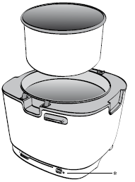
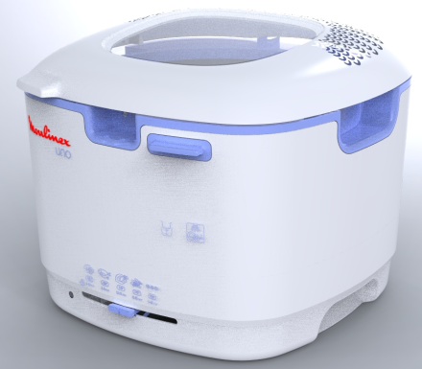
Uno z wyjmowaną misąAM1008
Cechy produktu
Pojemność frytek 1 kg
Pojemność oleju: 2L
Moc: 1600W
USP- Wyjmowana misa
Okienko
Nienagrzewająca się obudowa
Regulowany termostat z wskźnikeim temperatury
Składany koszyk
POSM – hang tag komunikujący wyjmowaną misę
« Frying gets easier »
« Przyrządzanie frytek jest proste! »

Slide 26
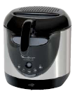

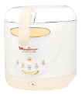
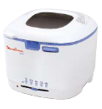
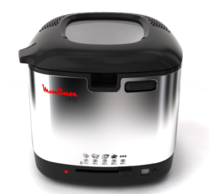
Frytownice Moulinex
NOWOŚCI
Uno inox- 249pln, promo 199,99pln
Uno z wyjmowaną misą– 299,99pln
Nowość
329 PLN
299 PLN
Nowość
289 PLN
249,99 PLN
PROMO 199,99

Slide 27
Zestawy śniadaniowe

Slide 28
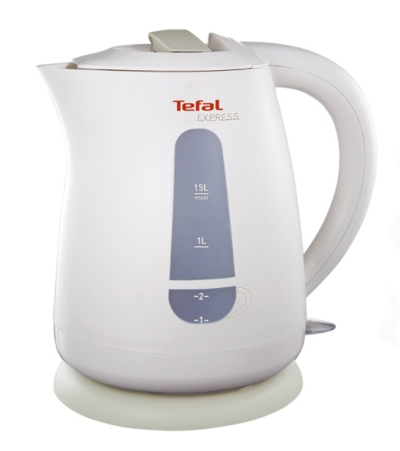
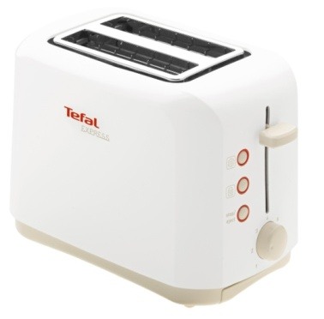
Linia Express
- doskonała jakość

Slide 29
Express
  Unikalna Funkcja - Aroma Selection- wybór mocy aromatu kawy
  10-15 kaw
  Moc : 1200 W
  Czytelny wskaźnik wody
  FunkcjaAnti -drip
  Wyjmowany uchwyt filtra
  Podświetlany wyłącznik
  Uniwersalny , klasyczny design
  RRP- 189,99 pln

Slide 30
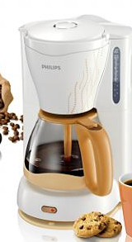
Express vs Cafe Cucina
  Moc : 1000 W
  RRP- 219,99 pln
  Funkcja wyboru Aroma Selection Function
  Moc: 1200 W
  RRP- 189,99 pln

Slide 31
Zestawy śniadaniowe

Slide 32
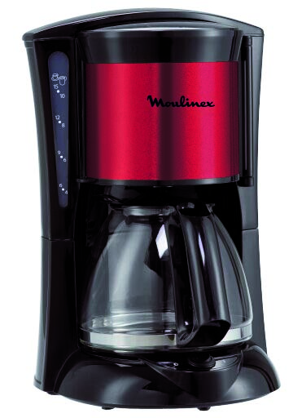
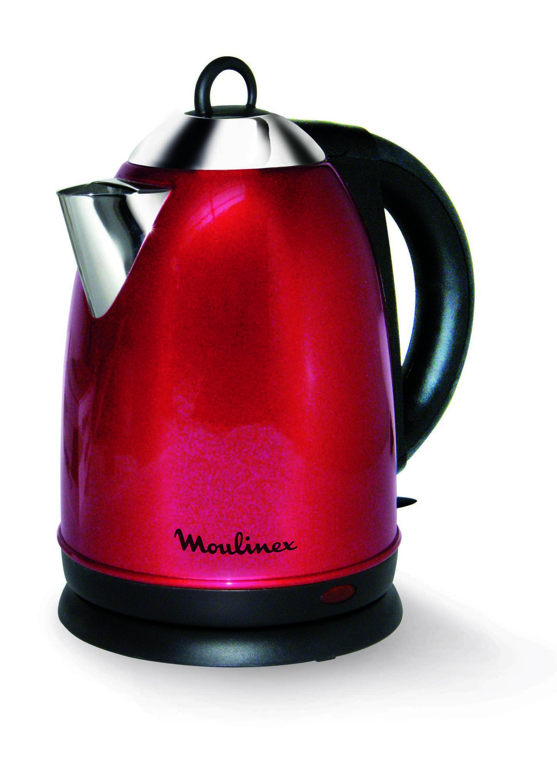
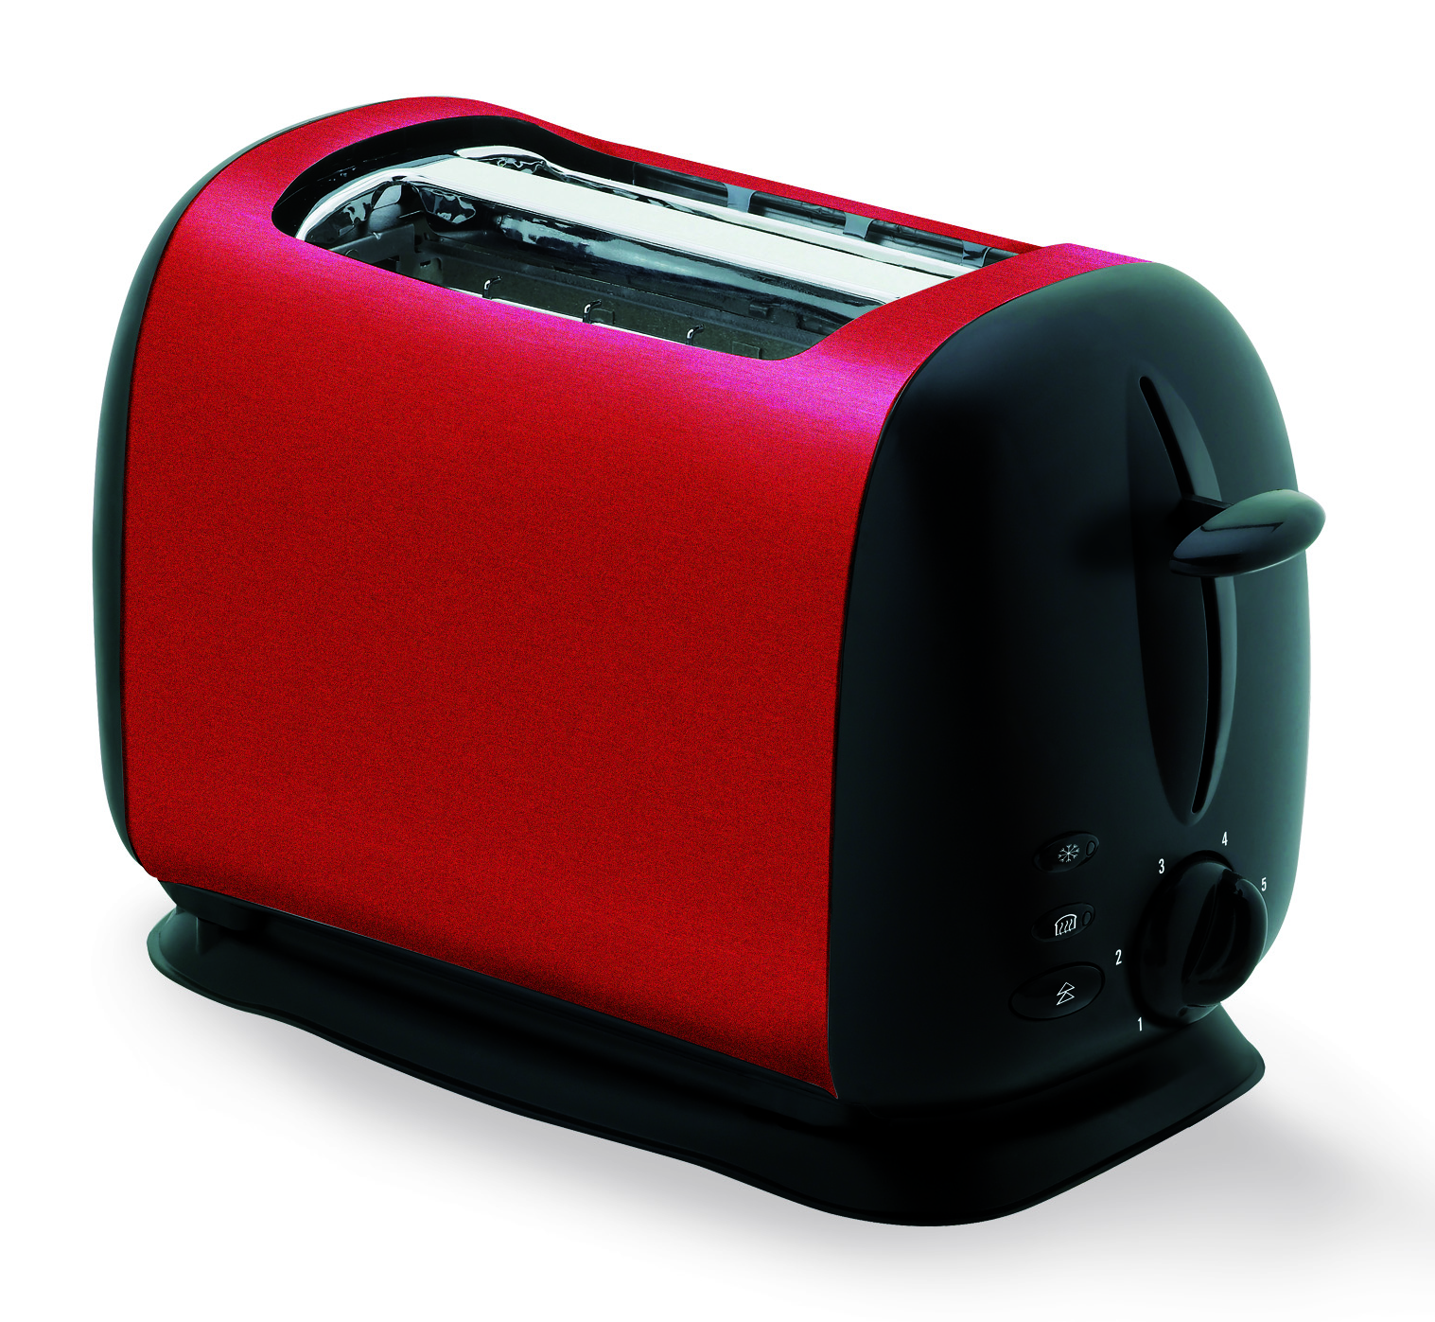
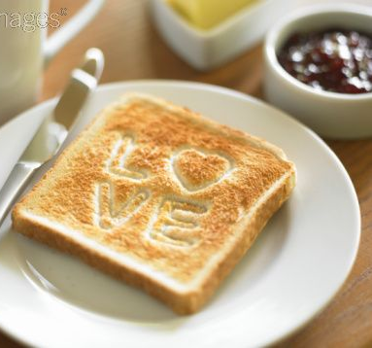


Linia Subito Red
- Unikalny design
TBC

Slide 33
Linia Subito - toster
Korzyści dla konsumenta
Wykończenie ze stali nierdzewnej
Unikalny design
Metalizowany kolor
Opis produktu
2 otwory
Funkcja rozmrażania, podgrzewania
i anulowania
6 pozycji zarumieniania
Moc 1000W

Slide 34
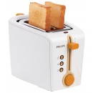
Subito vs Cucina Philips toaster
Plastic finishing
Metal finishing
RRP 199
RRP 139,99pln

Slide 35
Zestaw Subito - ekpres do kawy
Korzyść dla konsumenta
Wykończenie ze stali nierdzewnej
Unikalny design
Metalizowany kolor
Opis produktu
10-15 filiżanek
Visible water level
System Anti-drip
Uchylany uchwytf iltra
Moc 1000W
range
Competitors

Slide 36
Subito vs cafe Cucina
Uchwyt filtra ze stali nierdzewnej
RRP 139,99pln
RRP 219 pln
range
Competitors

Slide 37

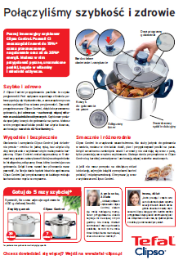

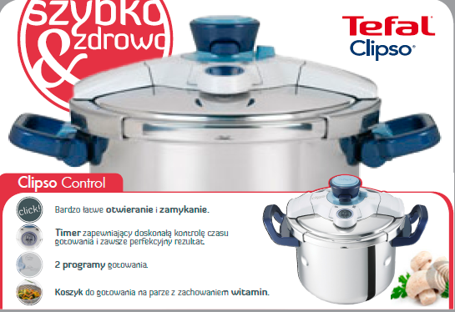
Pressure Cookers
WSPARCIE MARKETINGOWE
Wsparcie mediowe
  2 kampanie advertorialowe
    Marzec/kwiecień
  Wsparcie w internecie
  Dedykowana strona
POSM
  Ulotki
  Stany/wypełniacze półkowe
  Naklejki na produkt

Slide 38
ALL-CLAD ARNO CALOR KRUPS LAGOSTINA
MOULINEX ROWENTA SEB TEFAL
Ekpresy

Slide 39

EKSPRESY AUTOMATYCZNE

Slide 40

EA8010
Ulepszona wersja Ea8005
Rama ze stali nierdzewnej
Pozycjonowanie jak EA8005

Slide 41

EA 8240
Kolor biały Piano( z połyskiem)
Takie same funkcje i pozycjonowanie jak
EA8250/55
W cenniku od marca

Slide 42














Ekspresy automatyczne
NOWOŚCI
EA8245- white colour ; same as Ea8250
EA8010- SS panel ; same as EA8005
WYCOFUJEMY
EA8005
EA8000
Nowość
EA8261
EA8260
EA8245
EA8250
EA8255
EA8080
Nowość
EA8050
EA8025
EA6930
EA8010
EA6910

Slide 43



Ekpresy automatyczne
WSPARCIE MARKETINGOWE
Promocje konsumenckie
  Money back Marzec/Kwiecień;
  Zestawy powitalne – Q1
POSM
  Ulotki konsumenckie
  Standy pod ekspresy z logo
  Naklejki na produkt komunikujące Autocappucino/ Spieniacz do mleka
Działania PR – sponsoring imprez dla VIPów/bizensmenów
Demonstracje!

Slide 44



Slide 45
2011 Q1 kluczowe aktywności
  Poprawa widoczności na pólce i akcjach promocyjnych poprzez prawidłową ekspozycje materiałów reklamowych
  Dbałość o wizerunek marki NDG w gazetkach, na bilbordach i innych nośnikach- konieczność akceptacji przez Nestle
  Poprawa dystrybucji, szczególnie M2 oraz monitorowanie cen detalicznych
  Koncentracja działań w Q1 na Piccolo
  Silne wsparcie reklamowe i marketingowe w Q1
  Nowe otwarcia SIS
  Kontynuacja akcji promocyjnych „szytych na miarę”
  Nowe modele na wyłączność

Slide 46

    KP2102
Nowy model M2 KP2101 w kolorze białym w cenniku od marca
Cena jak pozostałe modele

Slide 47


    Fontana
CzerwonaKP3006 - MSHP akcja luty/marzec
Biała KP3002- Media Expert akcja kwiecień

Slide 48










    KRUPS Nescafe Dolce Gusto
NOWOS CI
M2 biały
Fontana biała i czerwona na wyłączność
Nowość
Nowość
599 pln
499 pln
449 pln
379 pln
349 pln

Slide 49





    Nescafe Dolce Gusto
WSPARCIE MARKETINGOWE
Reklama TV luty/marzec
Promocje konsumenckie
  Money back - Luty/marzec
  Money Back- lato
Demonstracje/Ambasador
Materiały POS
  Ulotki
  Owijki paletowe
  Wypełniacze pólkowe
  Totemy
  Hang tagi
TV CAMPAIGN Feb/March

Slide 50


Slide 51


Slide 52
NESPRESSO

Slide 53

Projekt Pixie

Slide 54
Projekt Pixie
Innowacyjna technologia zamknięta
w minimalnej formie

Slide 55
Interaktywny

Slide 56

Energetyzujące kolory

Slide 57

Dbający o środowisko

Slide 58
Absolutnie innowacyjny i zaskakujący

Slide 61
Automatyczny
przepływ wody
Automatyczny
wyłącznik
Cena 599pln
Kontrola poziomu
wody
Podświetlenie
pojemnika
Schowek
na przewód
Ruchoma podstawa
pod filiżanki

Slide 62
Główne korzyści
Więcej czasu dla siebie:
  Szybszy, nowy termobloc i szybsze podgrzewanie
  Szybsze przygotowanie kawy
  Intuicyjny
  Detektor poziomu wody
Więcej miejsca w kuchni
  Kompaktowy rozmiar
  Schowek na przewód
Dbający o środowisko
  Niższe zużycie energii
  Automatyczny wyłącznik
  Najniższa emisja dwutlenku węgla w procesie produkcji

Slide 63
Plan wprowadzenia
Działania wprowadzające (PR, konsumenci) Styczeń 2011
Impreza dla dziennikarz, konsumentów i partnerów handlowych 10.02.2011
Początek sprzedaży w sklepach 07-15.03.2011
Promocja konsumencka (kupony 180pln) 15.03 – 15.05.2011
Materiały wizerunkowe w punktach sprzedaży 15.03.2011
Strona internetowa, emailing do konsumentów 15.03.2011

Slide 64








    KRUPS Nespresso
CITIZ
&Milk
Metal
XN7106
XN7102
Nowosć
Pixie
3 kolory
XN7006
XN7101
1099 pln
999 pln
XN7002
XN2120
XN7001
799 pln
XN2003
XN2125
699 pln
599 pln
499 pln
399 pln

Slide 65
Nowe kategorie
Nowe źródła wzrostu

Slide 66

Multidelices
Swiatowa innowacja
Pierwszy wielofunkcyjna jogurtownica

Slide 67


Multidelices
              Powody wprowadzenia?
Rosnący trend produktów przygotowywanych w domu np. świeżo wyciskane soki, domowy chleb i oczywiście jogurt ponieważ
:
  Jest zdrowszy i ma autentyczny naturalny smak- masz kontrolę nad składnikami
  Indywidualny smak - Twój ulubiony!
  Daje satysfakcje z samodzielnego przygotowania jogurtu/deseru i inspiruje do próbowania nowych smaków i wariantów.
  Pozwala oszczędzić koszty
  Dba o środowisko
Konsumpcja jogurtów i mlecznych produktów w Polsce stale rośnie
    3/4 Polaków deklaruje spożywanie jogurtów*)
    Rynek dynamicznie się rozwija
*) TGI , 15 + Poland

Slide 68






Multidelices
Home Made yoghurt
TOMORROW
Home Made Yoghurt
TODAY
Notes:
So tomorrow, we’ll make it possible for you to prepare not only yoghurt but ALL THESE preparations at home.

Slide 69




Więcej niż jogurtownica- jedyny produkt z tak wszechstronnym wykorzystaniem!
Swiatowa innowacja
1. Jogurt
2. Ser typu Cottage oraz twarożek
3. Desery
Notes:
The largest variety of dairy desserts ever within a worldwide innovation.
Delices provides 3 delicious cooking menus in a single appliance

Slide 70

















3 funkcje w 1 urządzeniu
1. Pyszne i zdrowe jogurty
Notes:
1st : Yoghurt Menu, to prepare all your favorites yoghurt with no limit to your imagination

Slide 71






3 funkcje w 1 urządzeniu
2. Wspaniałe domowe twarożki i serki
O różnych smakach
Na słono i na słodko
Rożne rodzaje
Serek typu Cottage lub twarożek…
Notes:
2nd : cottage & strained cheese menu : mix the flavors with salty or sweet preparations and mix the textures with either cottage or strained cheese

Slide 72

3 funkcje w 1 urządzeniu
3. Przepyszne i różnorodne desery
Różne rodzaje…
Creme brûlées
Krem karmelowy
Inne kremy
Flany
Ciastko czekoladowe
Puddingi smakowe
Puddingi ryżowe…
Różne smaki
waniliowe
czekoladowe
karmelowe
truskawkowe
kawowe…
Notes:
3rd : desserts menu… for even more delicious possibilities, from creme caramel to custard & pudding… from vanilla to chocolate, strawberry or coffee…

Slide 73


Multidelices- product features
12 glass jars with
their lid
Big capacity for whole family
Transparent lid
with handle
LCD screen to
control the programs
12 drainers to do strained cheese

Slide 74

Rice cooker

Slide 75




Elektryczny garnek do ryżu
  KORZYŚCI DLA KONSUMENTA
  Bezpieczeństwo: 2 nienagrzewające się uchwyty misy do gotowania dla łatwego i bezpiecznego przenoszenia
  Wygoda: Automatyczne gotowanie i funkcja podtrzymywania ciepła
  Rónorodne wykorzystanie:
  Gotowanie ryżu i kasz
  Gotowanie na parze- specjalny koszyk wewnątrz
  pozwala na równoczesne gotowanie ryżu i
  przygotowywanie np. warzyw na parze.

Slide 76
Rice cooker
  PRODUCT FEATURES
  Capacity : 8 cups
  Power : 650 W
  Square stainless steel housing
  indicator lights
  Removable non-stick bowl
  Glass lid
  Plastic steam basket
  Accessories : spoon, measuring
  RRP 249 pln Promo 199pln

Slide 77
Thank you for attention
Děkuji vám za pozornost
Paldies par jūsu uzmanību
Dziękuję za uwagę

